Slide 1
Мультиагентные технологии для построения RAID-подобных распределенных систем хранения данных
Тюшев Кирилл Игоревич, 545 группа
Науч. рук.: д. ф.-м. н, проф. Граничин О. Н.
Рецензент: асп. каф. СП Иванский Ю. В.

Slide 2
Системы хранения данных(СХД)
Технология RAID
  Высокоскоростные и надежные каналы связи между устройствами хранения данных
  Передача данных между двумя устройствами возможна в любой момент времени
Распределенные СХД
  Устройства хранения данных могут располагаться далеко друг от друга и связаны ненадежными и медленными каналами передачи данных
  Передача данных между двумя устройствами возможна только в определенные моменты времени

Slide 3
Беспилотные летательные аппараты(БПЛА)
Групповые задания
  Фотографирование местности
  Попарное взаимодействие в определенные моменты времени
  Сохранение целостности данных при выходе из строя нескольких БПЛА

Slide 4
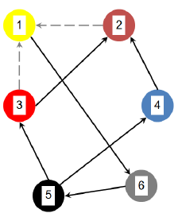
Мультиагентные системы
Алгоритм локального голосования
  Каждый агент хранит массив чисел
  Позволяет находить среднее значение чисел на агентах с переменной топологией связей, с помехами и задержками при передаче данных

Slide 5
Постановка задачи
Исследовать возможность применения мультиагентных технологий для создания распределенных RAID-подобных систем хранения данных
  На основе алгоритма локального голосования разработать алгоритм для подсчета контрольных сумм в RAID-подобном массиве
  На основе полученного алгоритма реализовать модель RAID-подобной распределенной СХД
  На реализованной системе апробировать сценарий по хранению и восстановлению фотографий, полученных на бортах БПЛА

Slide 6
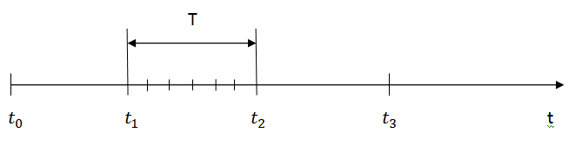
Подсчет контрольных сумм
Подсчет контрольных сумм происходит в заданные интервалы времени
После окончания интервала возможно восстановление данных записанных до его начала
T – время подсчета контрольных сумм

Slide 7
Платформа для моделирования
Java Agent Development Framework:
  Среда выполнения агентов. Агенты регистрируются и работают под управлением среды
  Библиотека классов, которые используются для разработки агентных систем

Slide 8
Особенности моделирования
Моделирование времени
  Использование дополнительного агента, который генерирует такты
Гибкий способ задания переменной топологии связей между агентами, задержки и помехи при передаче данных
Реализация утилиты для проверки СХД на целостность данных после их восстановления по контрольным суммам

Slide 9
Имитационные эксперименты
Были проведены имитационные эксперименты по:
  Исследованию зависимости времени подсчета контрольных сумм от количества агентов при разных топологиях связи
  Исследованию зависимости времени подсчета контрольных сумм от некоторых параметров алгоритма

Slide 10
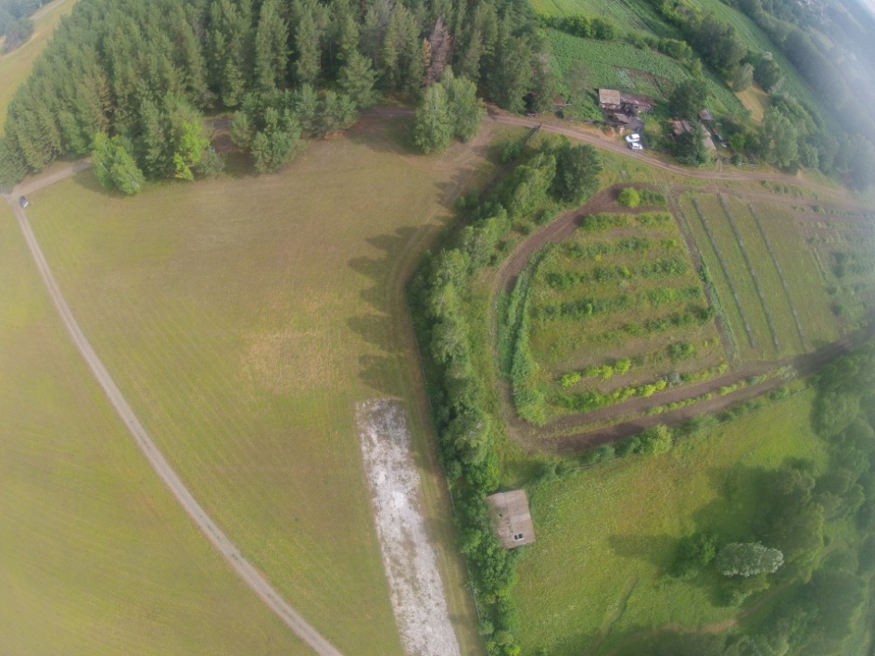
Апробация
  На реализованной системе апробирован сценарий по хранению и восстановлению фотографий, полученных на бортах шести БПЛА, из которых на базу вернулись только четыре

Slide 11
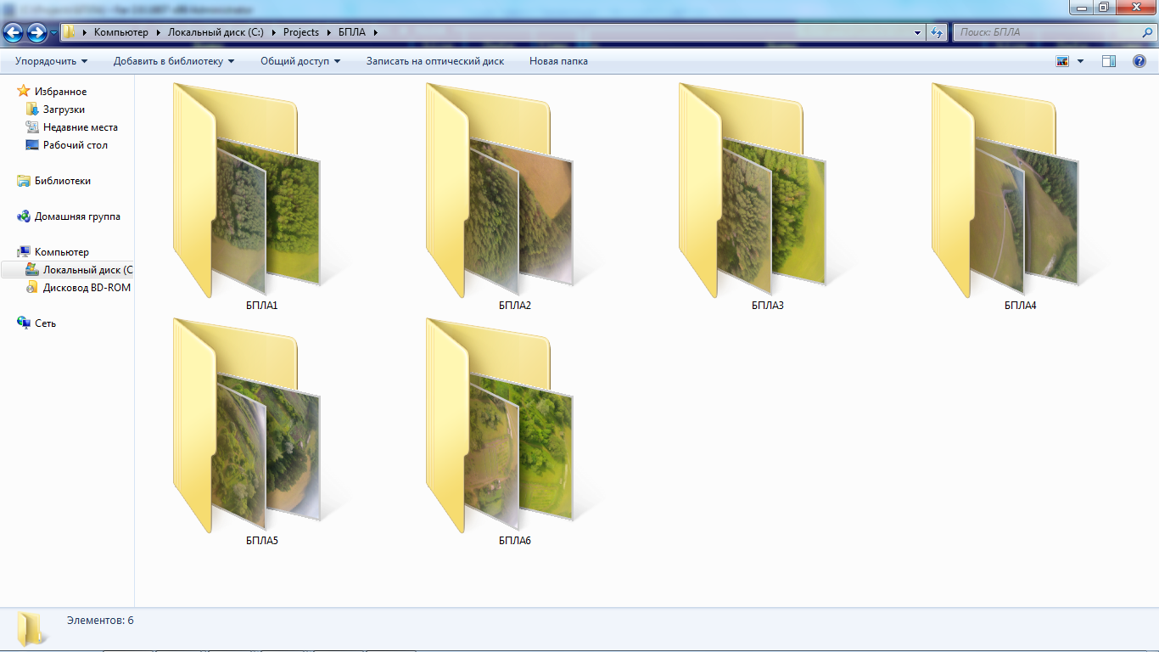
Шесть директорий с фотографиями

Slide 12
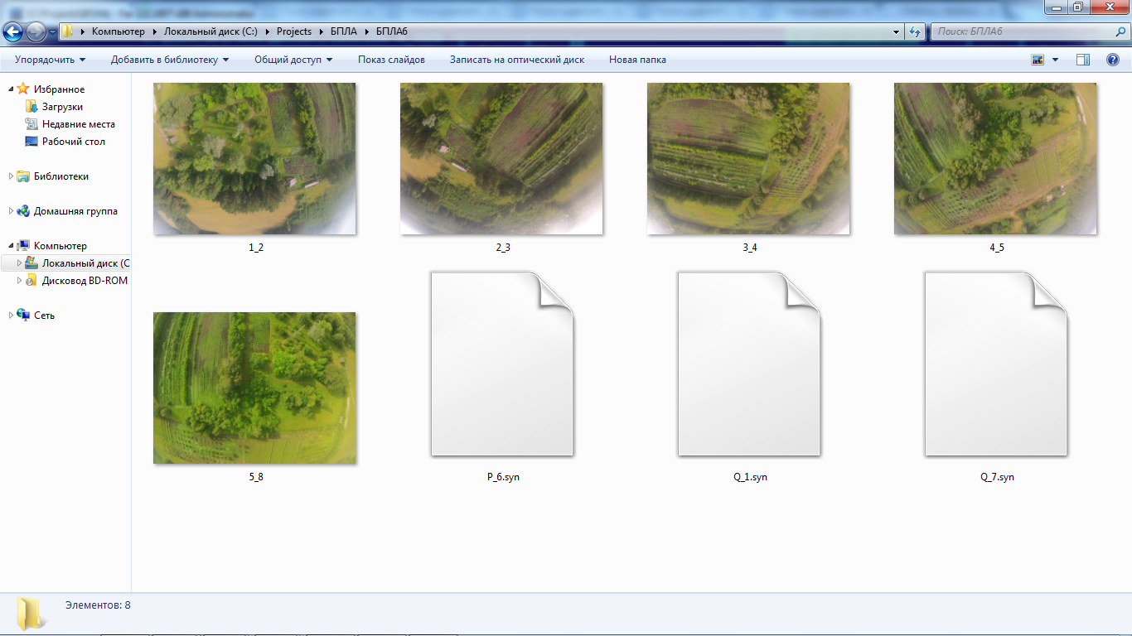
Пять фотографий и три файла с контрольные суммами в шестой директории

Slide 13
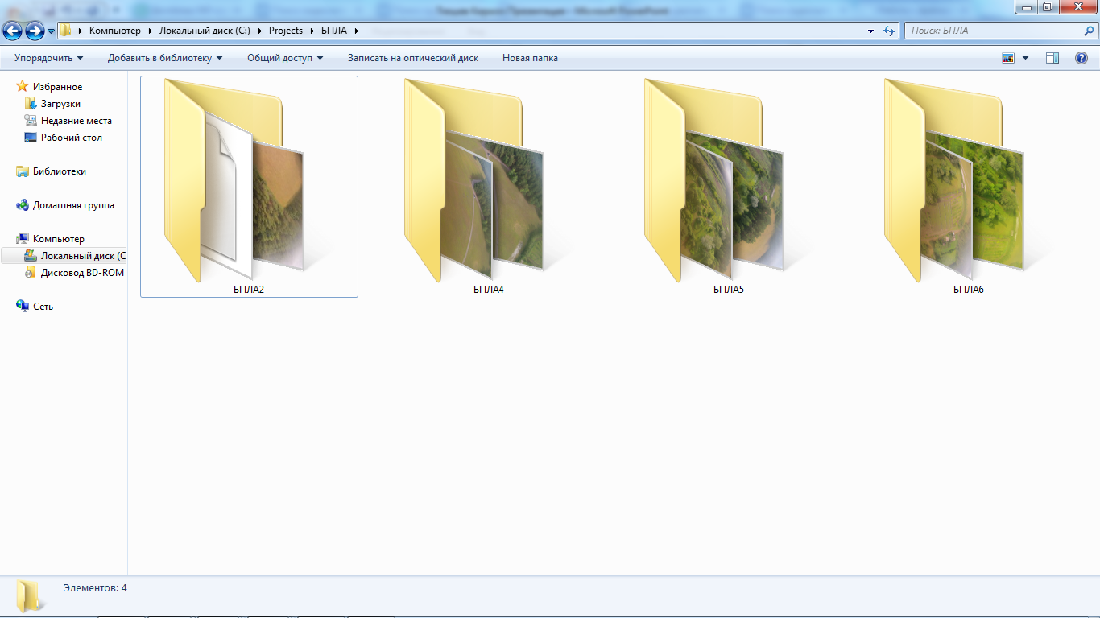
Четыре директории с фотографиями и контрольными суммами

Slide 14
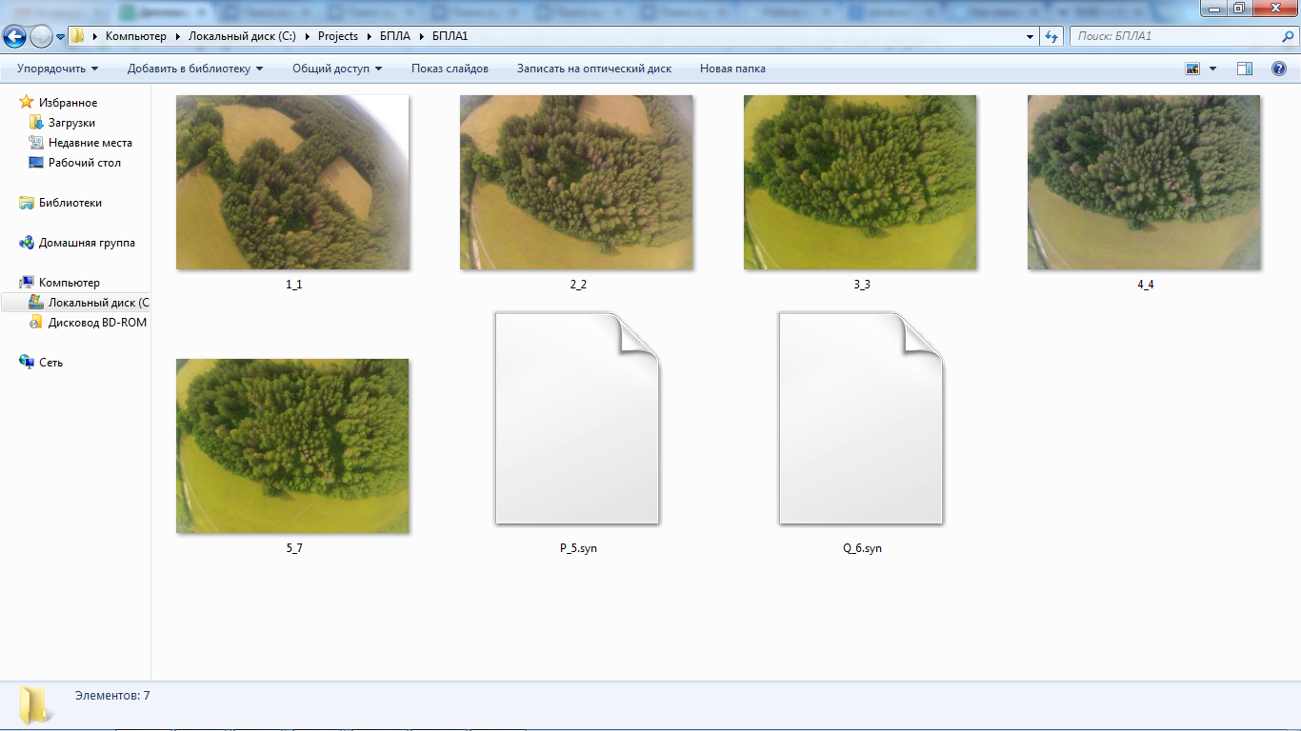
Одна из двух восстановленных директорий

Slide 15
Результаты
На основе алгоритма локального голосования разработан алгоритм для подсчета контрольных сумм на распределенной RAID-подобной СХД с ненадежными каналами связи между устройствами хранения данных
На основе полученного алгоритма реализована модель RAID-подобной распределенной СХД на платформе JADE
  На реализованной системе апробирован сценарий по хранению и восстановлению фотографий, полученных на бортах БПЛА

